Slide 1

Лекція 3 :
Поняття інформаційної системи та бази даних.
Аналіз функціональної області впровадження ІС
Київський національний університет ім. Тараса Шевченка
Кафедра Інформаційних технологій і систем
Предмет: «ТЕХНОЛОГІЇ СТВОРЕННЯ ПРОГРАМНИХ ПРОДУКТІВ»
Викладач: к.т.н., доц. Кравченко Ольга Віталіївна

Slide 2
Мета
Дисципліна має на меті ознайомити з інформаційними технологіями аналізу складних систем і заснованими на міжнародних стандартах методами проектування інформаційних систем, навчити студентів принципам побудови функціональних і інформаційних моделей систем, проведенню аналізу отриманих результатів, застосуванню інструментальних засобів підтримки проектування інформаційних систем.
Попередні знання
Дана дисципліна вимагає попереднього вивчення курсів: «Об’єктно-орієнтоване програмування", "Основи алгоритмізації».

Slide 3
Поняття інформації і даних
Інформацією є дані, яким надається деякий зміст (інтерпретація) у конкретній ситуації у рамках деякої системи понять.
Основні перетворення даних та інформації в ІС:
Інформація
Дані
Інформація

Slide 4
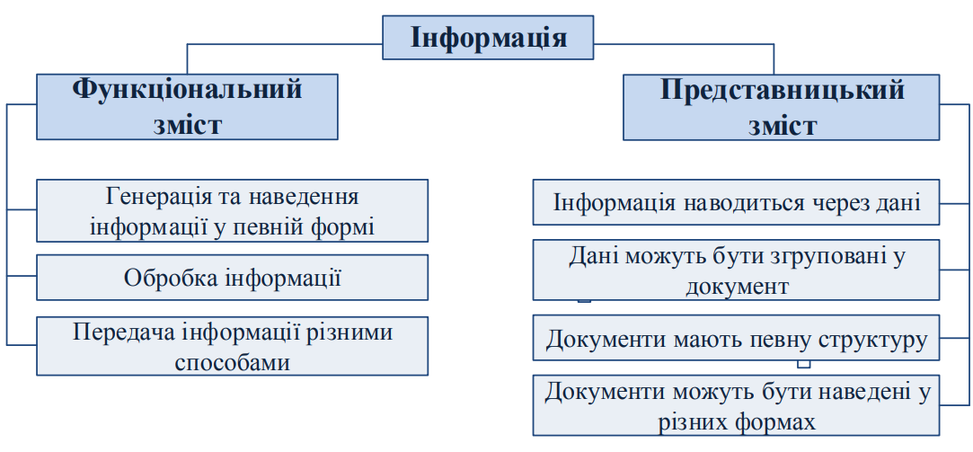
Поняття інформації і даних

Slide 5
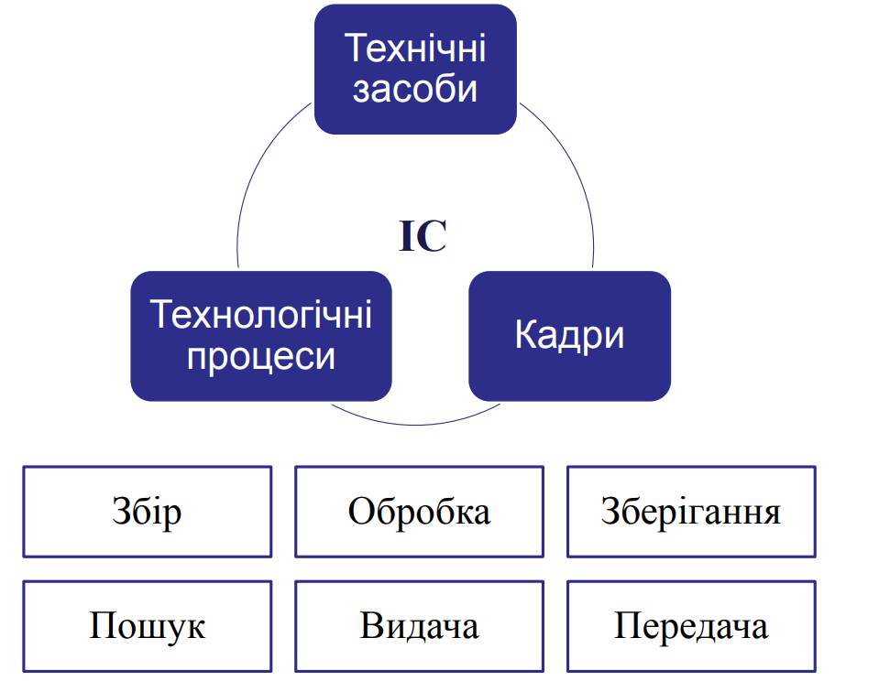
Інформаційна система

Slide 6
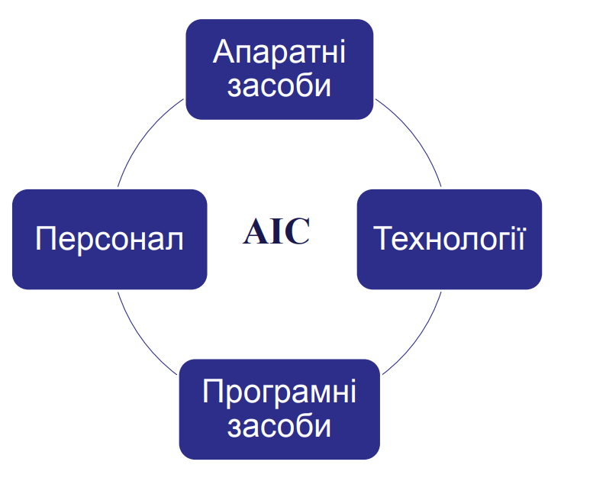
Автоматизована інформаційна система

Slide 7
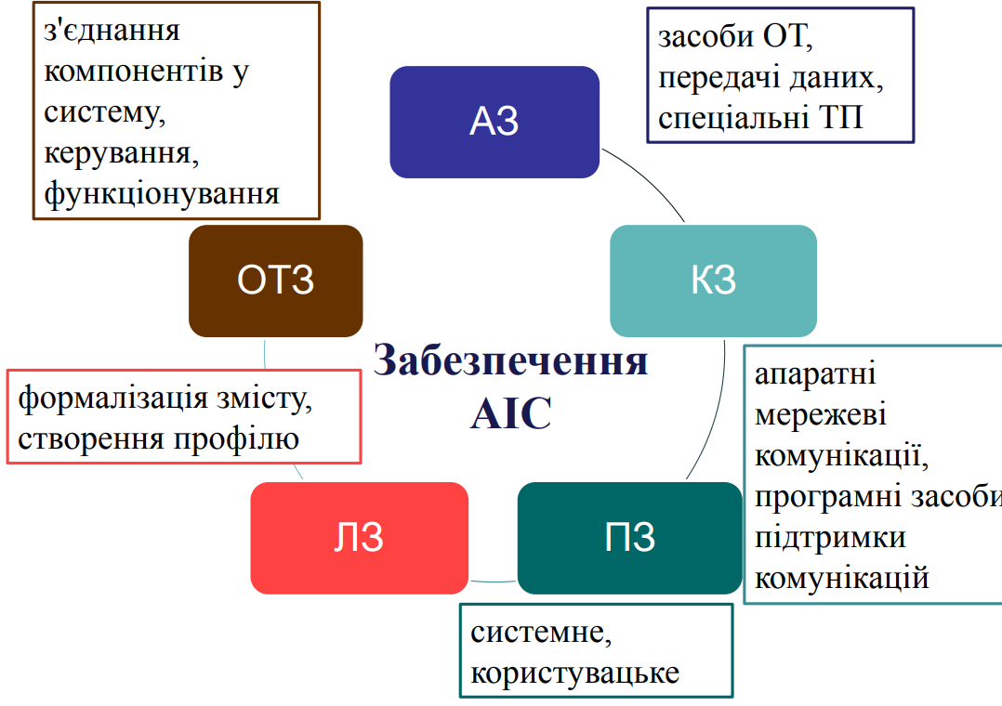
Забезпечення інформаційних систем

Slide 8
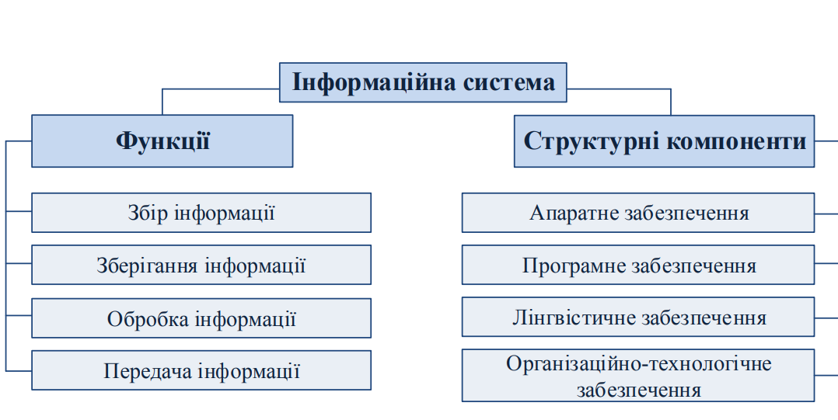
Забезпечення та функції ІС

Slide 9
Основні концепції обробки даних
Програми
Дані
Вибір:
алгоритмів обробки інформації,
апаратних засобів,
технологічної платформи.

Slide 10
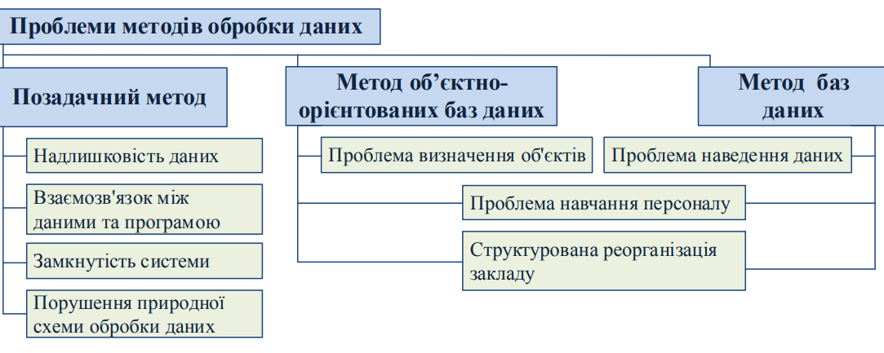
Основні концепції обробки даних.
Проблеми методів обробки даних

Slide 11
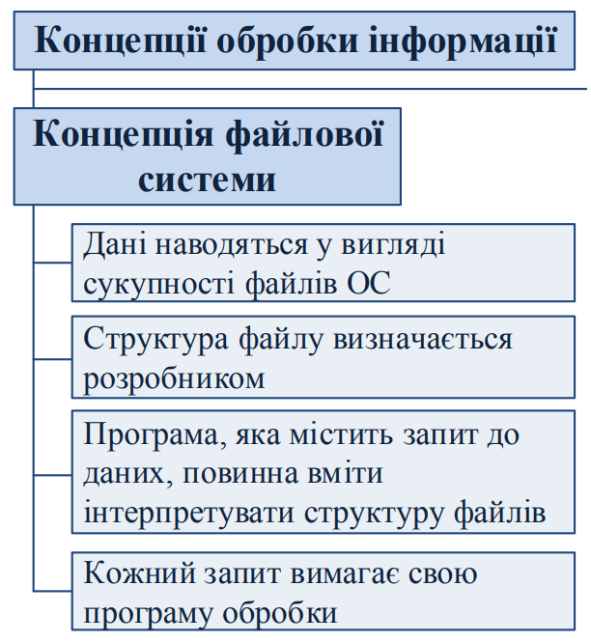
Основні концепції обробки даних.

Slide 12
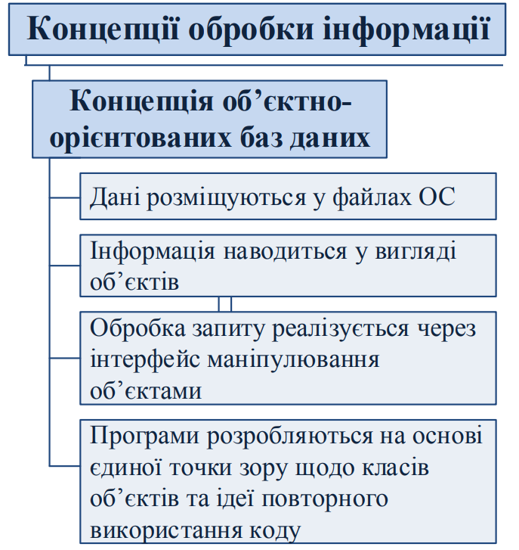
Основні концепції обробки даних.

Slide 13
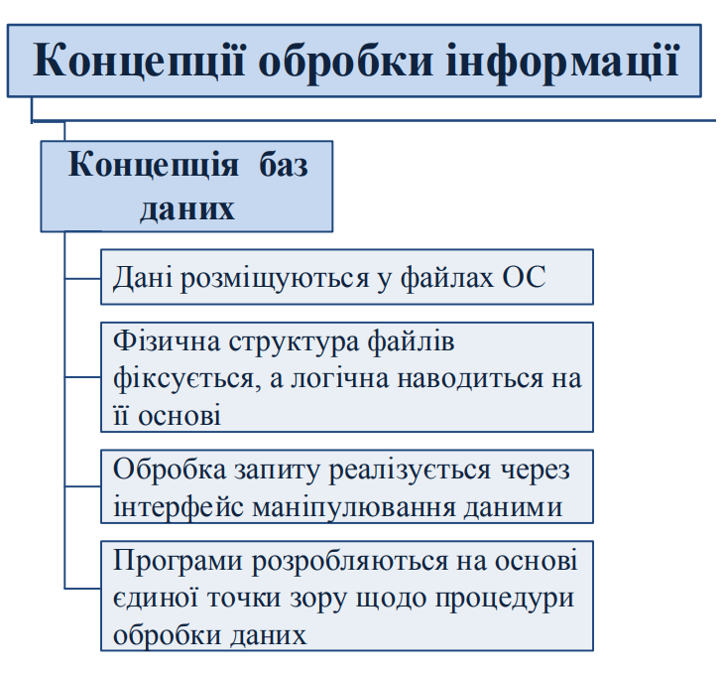
Основні концепції обробки даних.

Slide 14
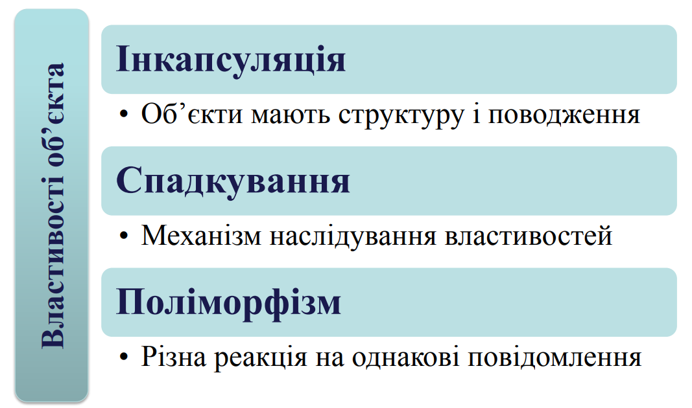
Основні концепції обробки даних

Slide 15
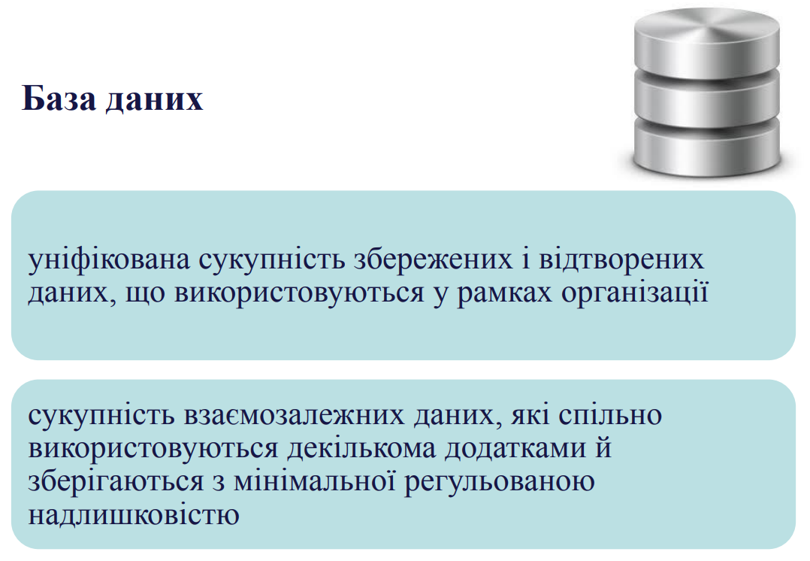
Бази даних та СКБД. Архітектура БД

Slide 16
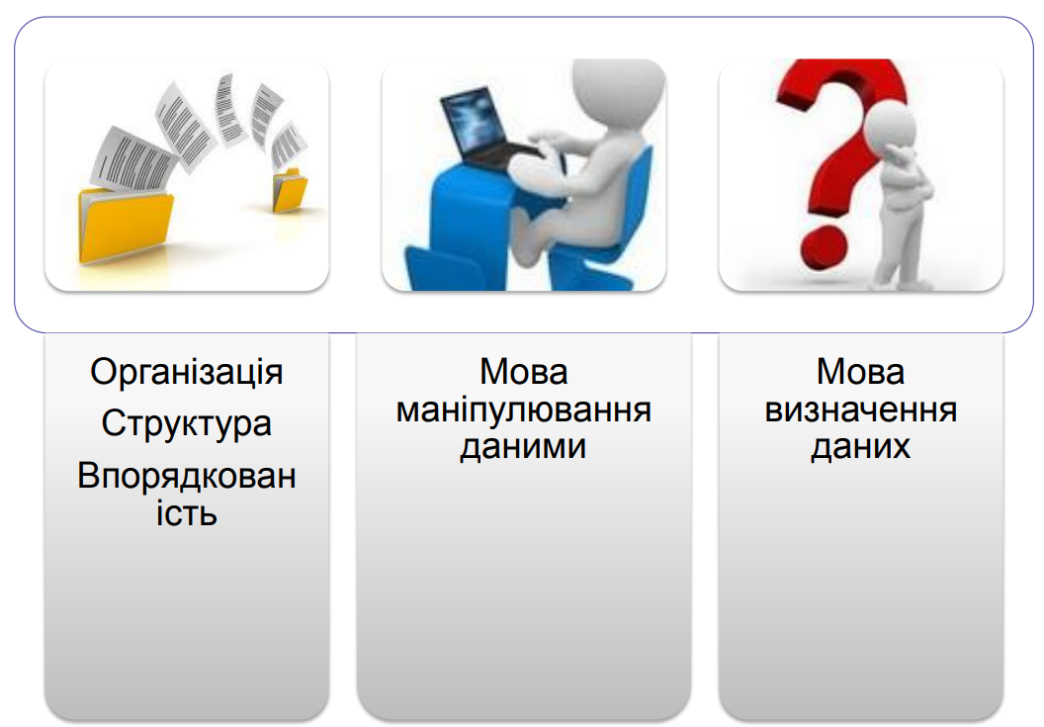
Основні питання для вибору при реалізації БД

Slide 17
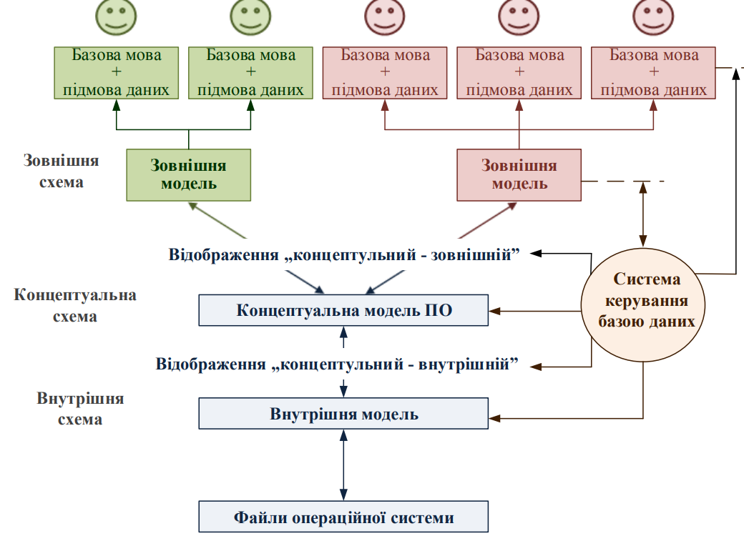
Трирівнева архітектура СКБД

Slide 18
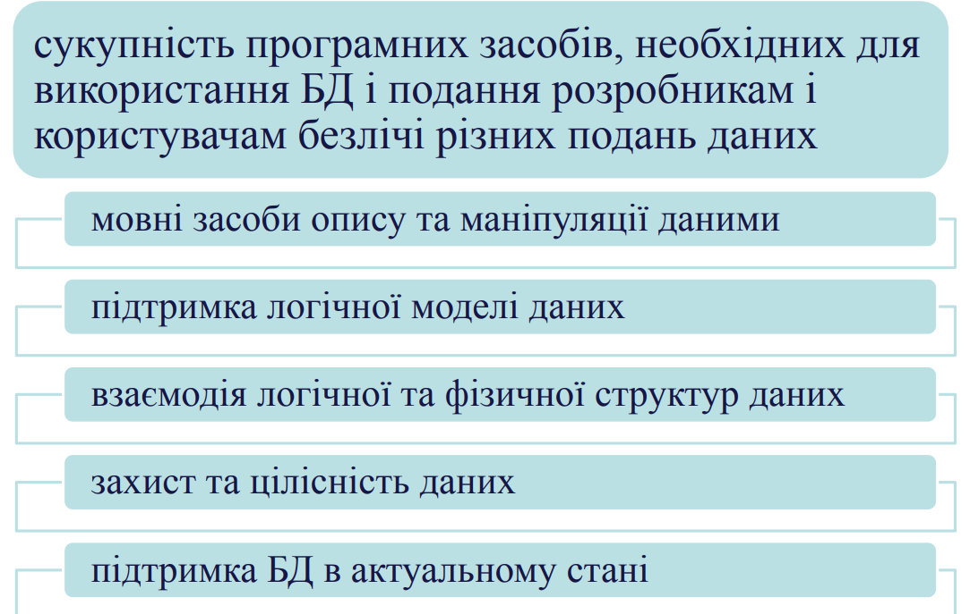
Система керування базами даних

Slide 19
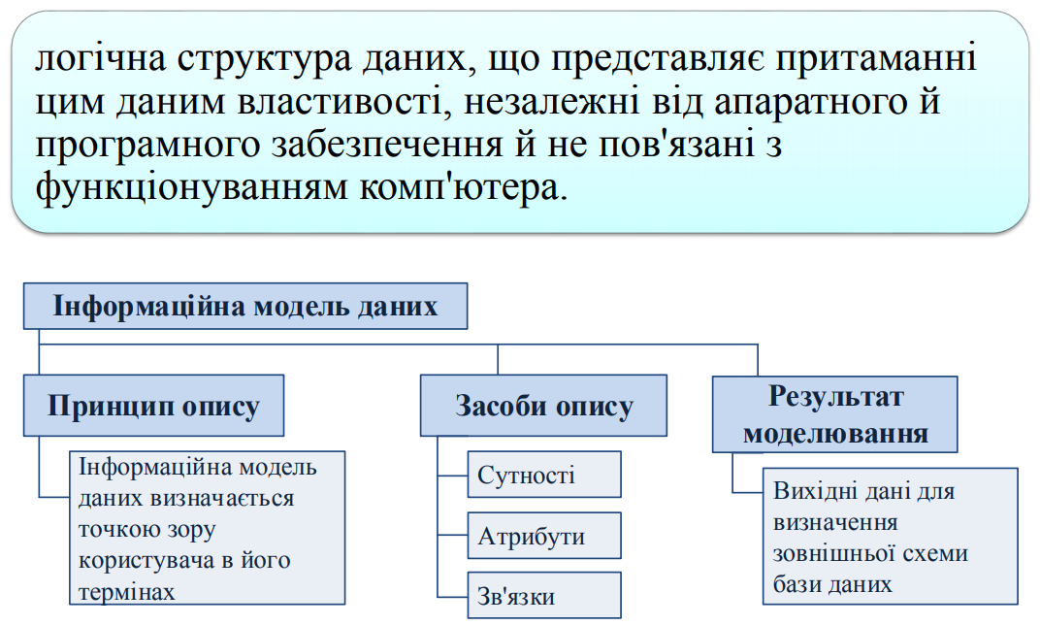
Модель даних - це

Slide 20
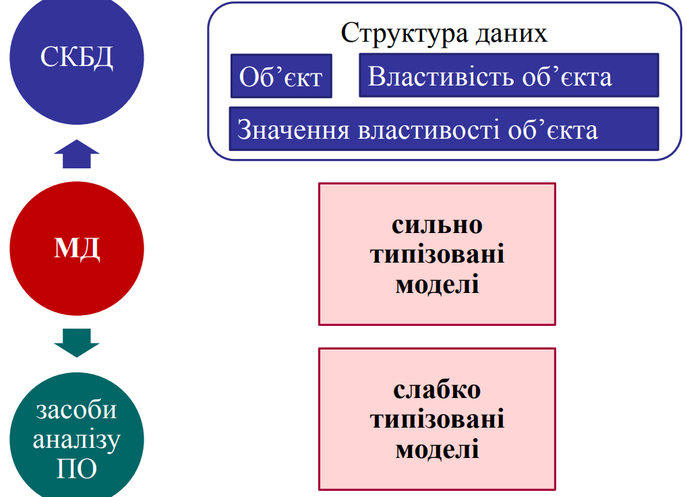
Моделі даних

Slide 21
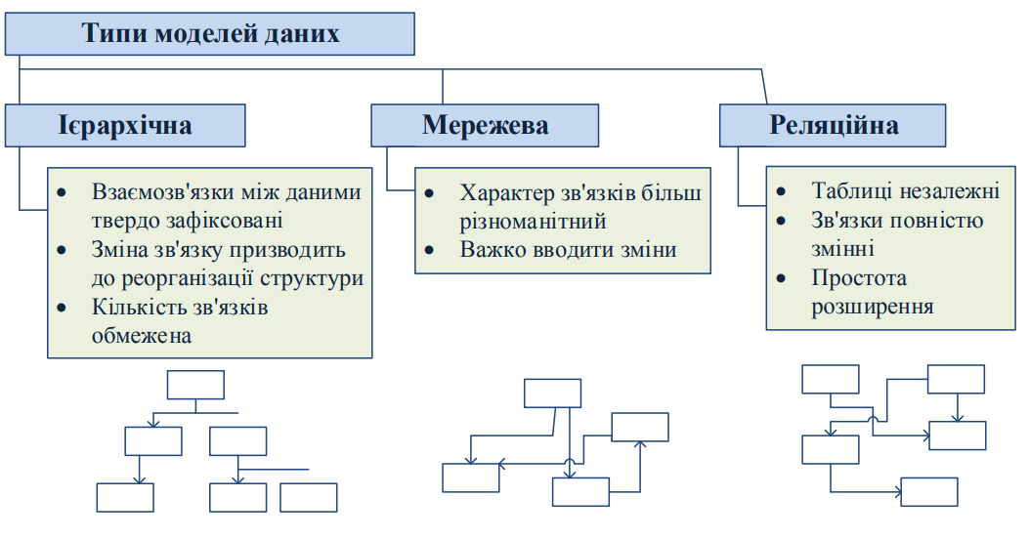
Типи моделей даних (БД)

Slide 22
ОТЖЕ,
БД складається зі всіх екземплярів записів, екземплярів наборів записів і областей, які
контролюються конкретною схемою
Під схемою БД можна розуміти карту всієї логічної структури БД
СКБД називається сукупність ПЗ, необхідних для використання БД і подання розробникам і користувачам безлічі різних подань даних

Slide 23
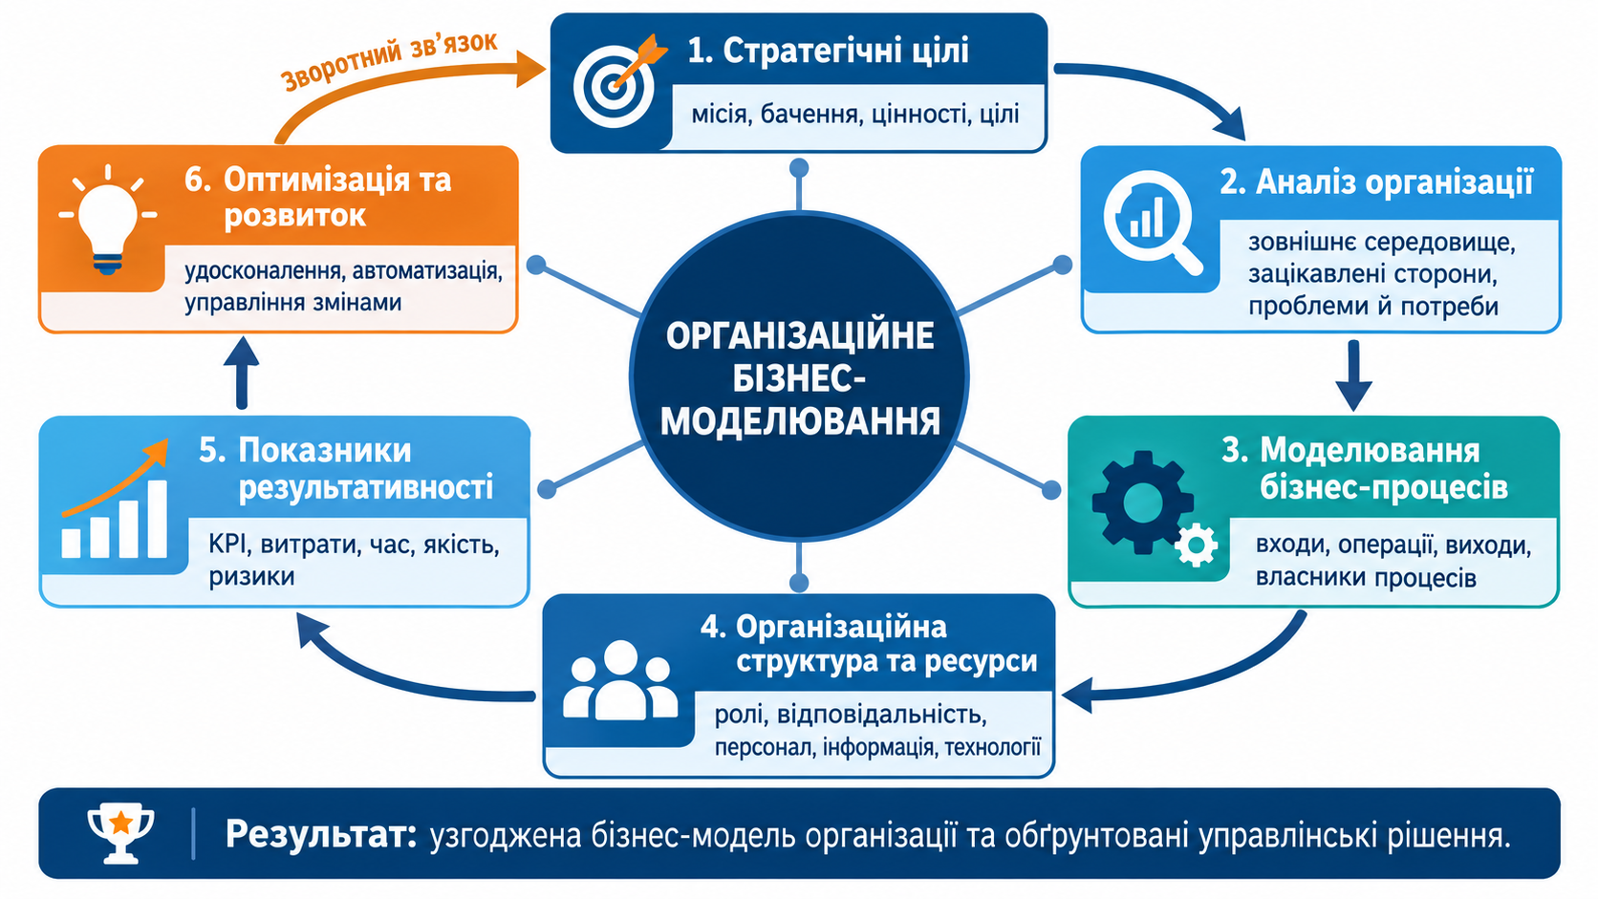
Узагальнена схема організаційного бізнес- моделювання
Місія згідно [ISO-15704] –це діяльність, здійснювана підприємством для того, щоб виконати функцію, для якої воно було засноване, - надання замовникам продукту або послуги.
Механізм, за допомогою якого підприємство реалізує свої цілі і задачі.

Slide 24
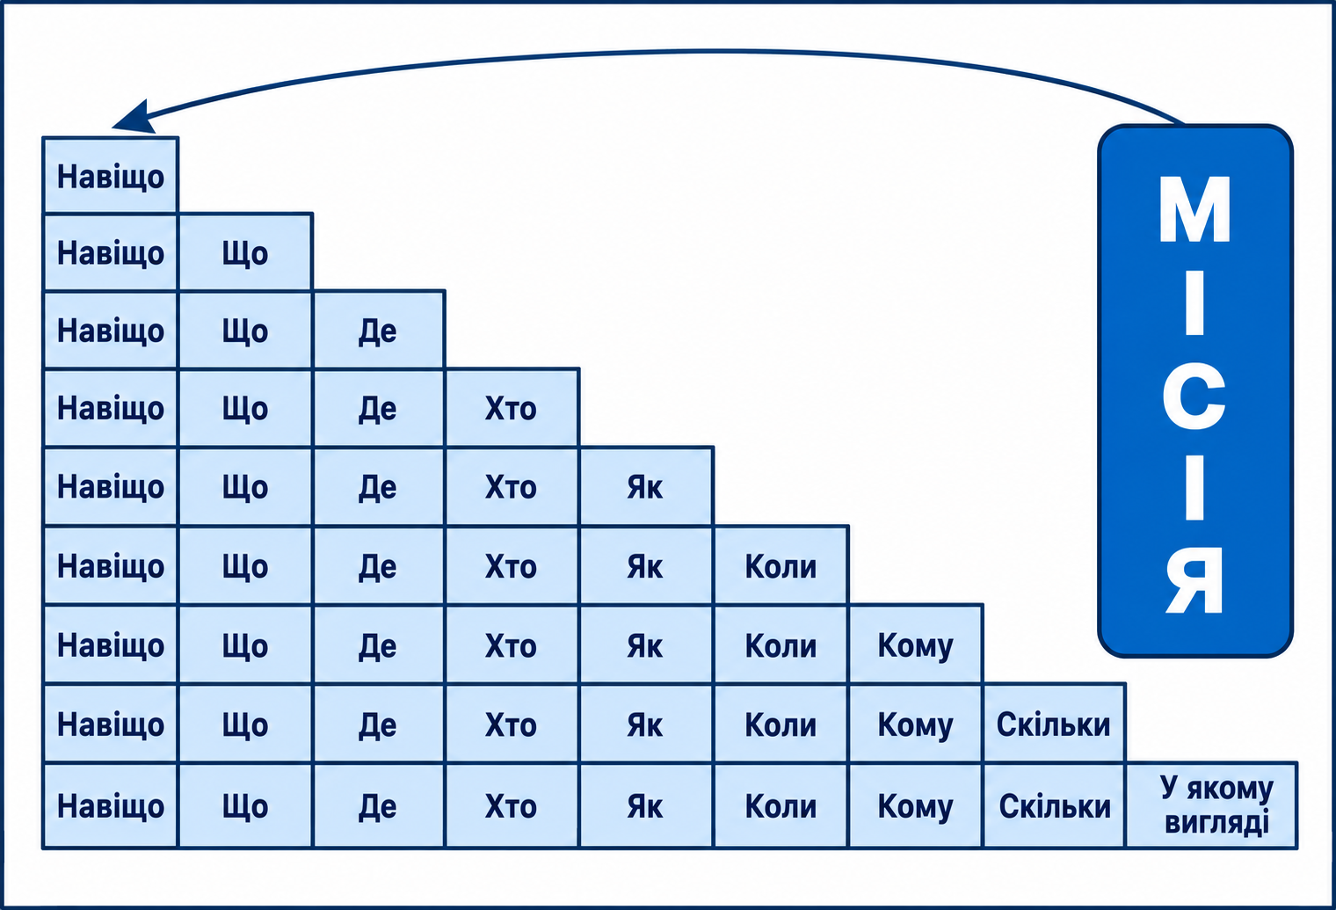
Основні етапи процесно-цільового опису компанії
Повна бизнес-модель компанії - це сукупність функціонально орієнтованих інформаційних моделей,
що забезпечує взаємозв'язані відповіді на наступні питання: "навіщо" - "що" - "де" - "хто" - "скільки" - "як" - "коли" - "кому"

Slide 25
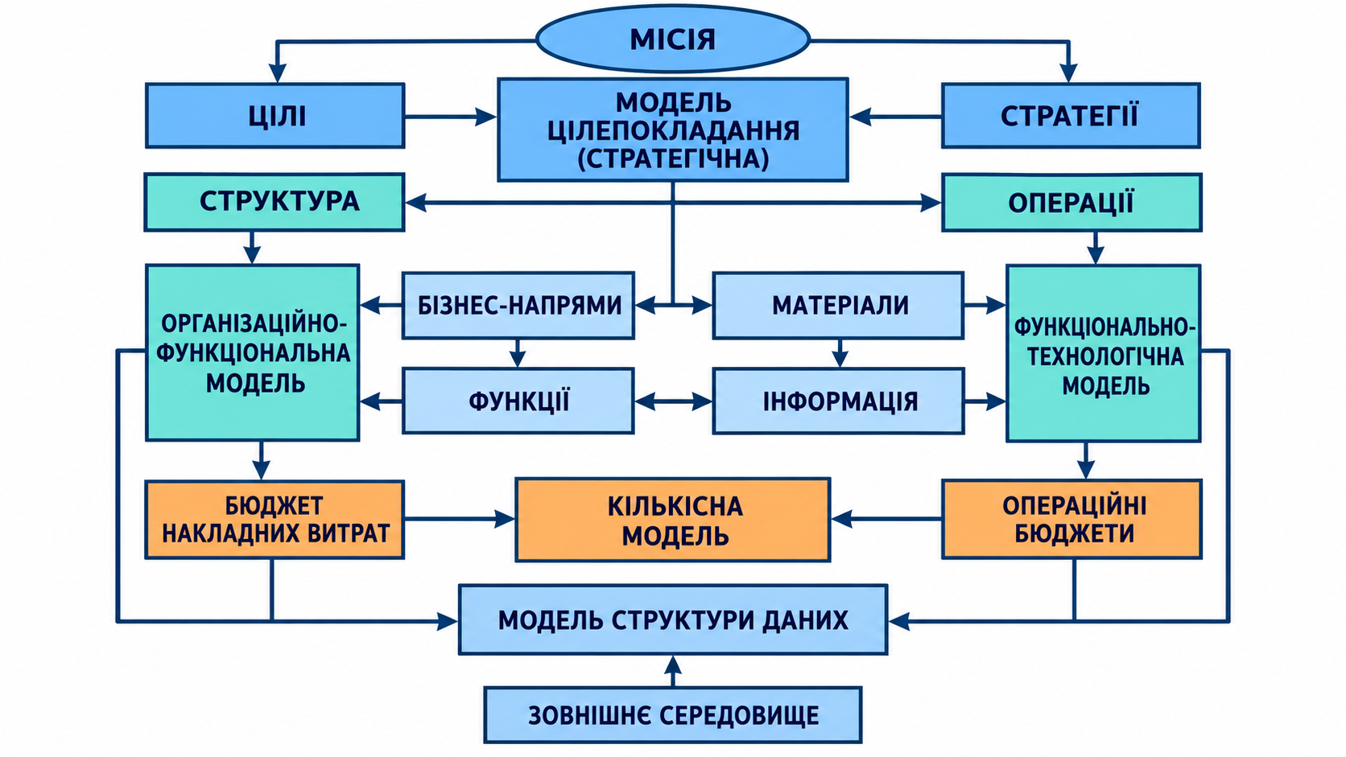
Повна бизнес-модель компанії
Організаційний аналіз передбачає побудова комплексу взаємозв'язаних інформаційних моделей компанії

Slide 26
Поняття матричної моделі
*Матричні моделі - це проекції, що задають систему відносин між класифікаторами в будь-якій їх комбінації. Зв'язки можуть мати додаткові атрибути (напрям, назва, індекс, шкала і вага).
**У початковій моделі застосовується всього декілька класифікаторів предметної області:
-основні групи продуктів і послуг компанії;
-ресурси, споживані компанією в ході своєї діяльності;
-функції (процеси), підтримувані в компанії;
-організаційні ланки компанії.
***У класифікаторові функцій зазвичай виділяють три базові розділи:
-основні функції - безпосередньо пов'язані з процесом перетворення зовнішніх ресурсів в продукцію і послуги підприємства;
-функції менеджменту - або функції управління підприємством;
-функції забезпечення - що підтримують виробничу, комерційну і управлінську діяльність.

Slide 27
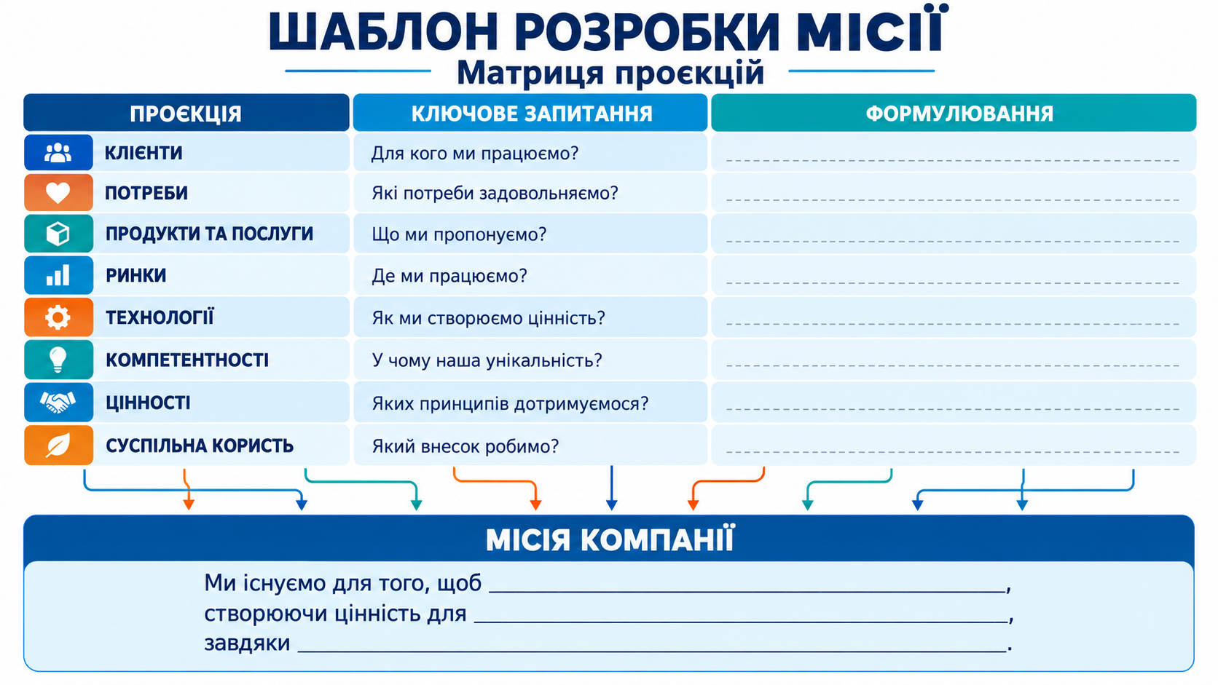
Шаблони організаційного бізнес-моделювання
Шаблон розробки місії ( матриця проекцій)

Slide 28
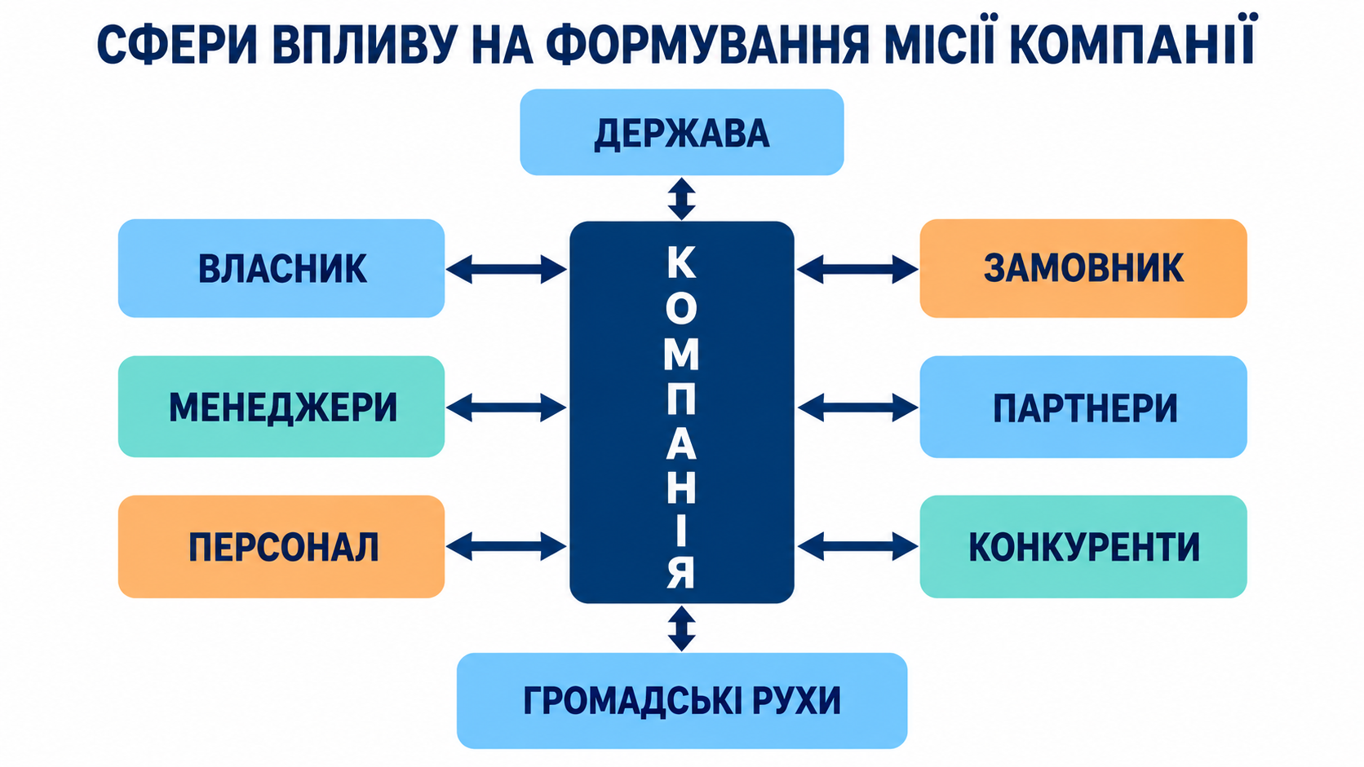

Slide 29
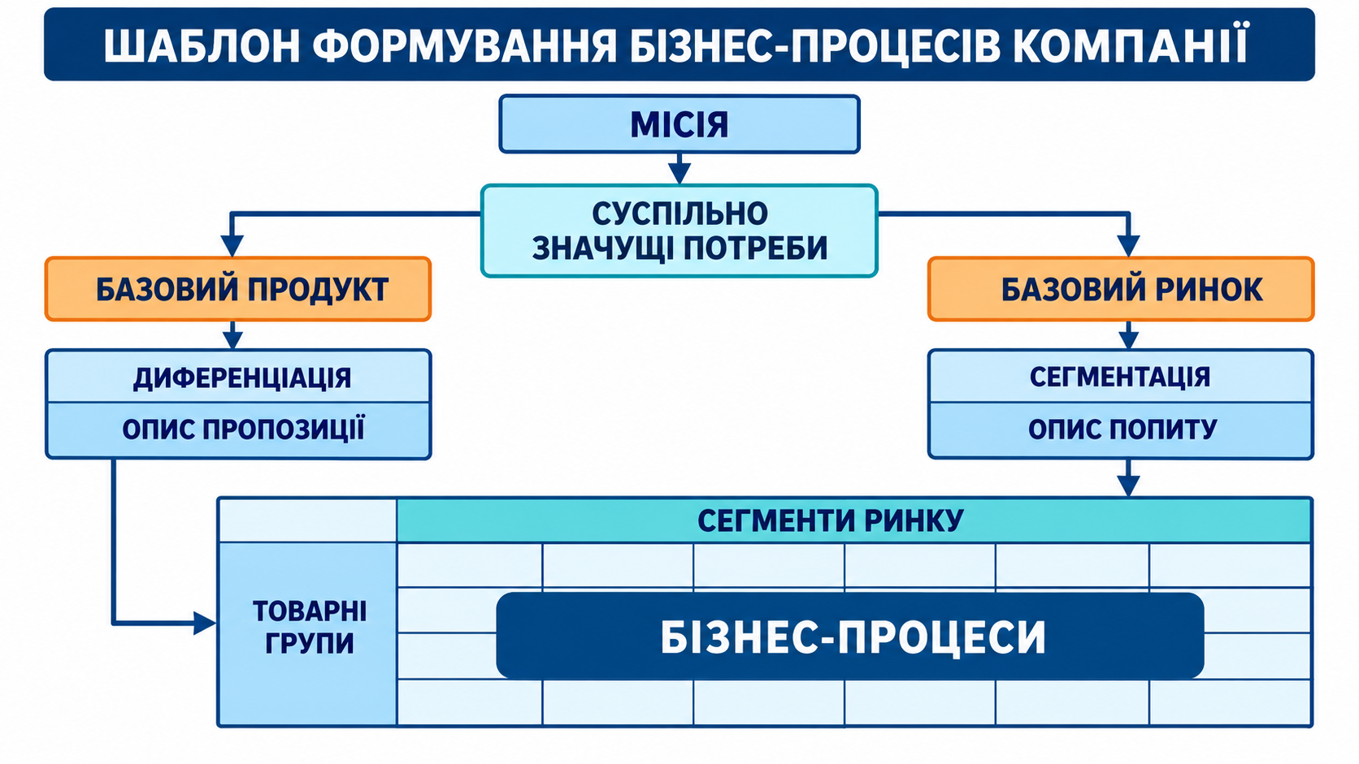

Slide 30
Шаблон формування бізнесів (матриця проекцій)
Розробка бізнес-потенціалу компанії може бути виконана за Шаблоном формування бізнесів
Встановлюється відповідність між сформованими товарними групами і сегментами ринку і визначається список бізнесів компанії (на перетині рядків і стовпців знаходяться бізнеси компанії).

Slide 31
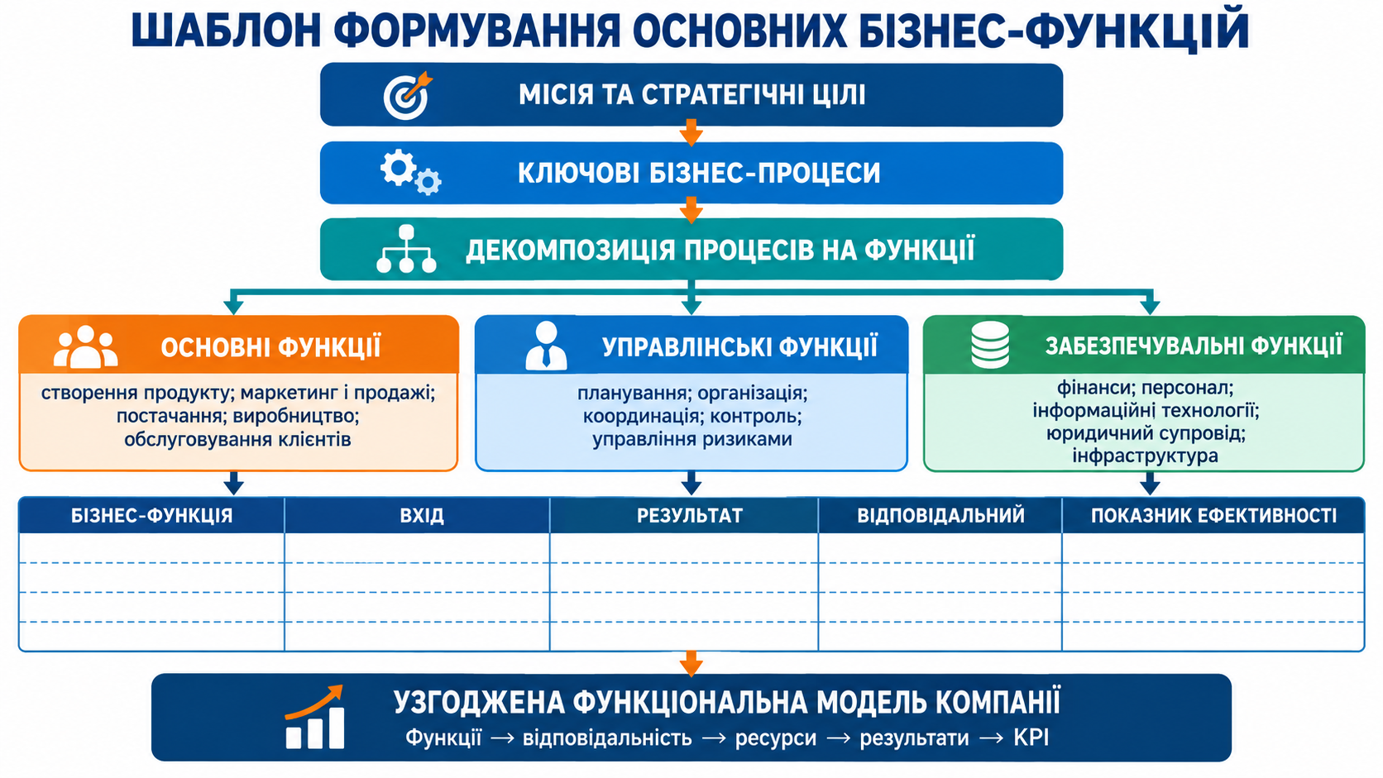
На підставі списку бізнесів, за допомогою матричної проекції формується класифікатор бізнес-функцій компанії. Для формування основних функцій менеджменту компанії спочатку розробляються і затверджуються два базові класифікатори - "Компоненти менеджменту.

Slide 32
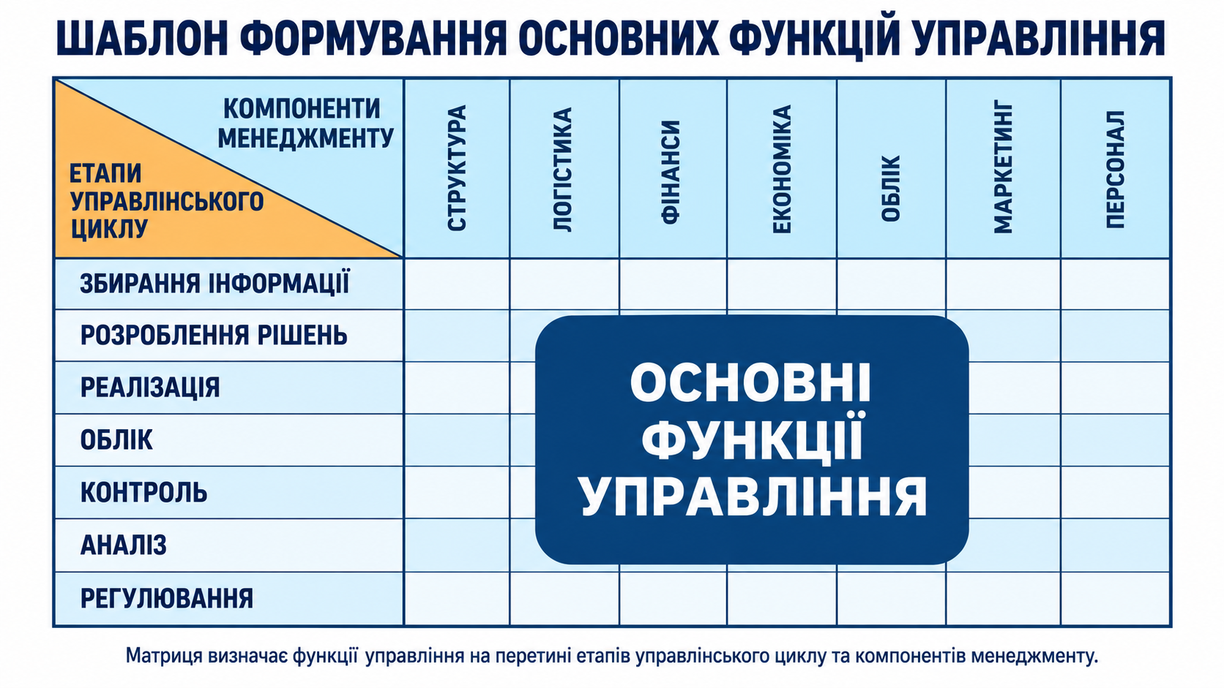
Шаблон формування основних функцій менеджменту
Представлені матричні проекції дозволяють формувати функції будь-якого ступеня деталізації шляхом детального опису як рядків, так і стовпців матриці.

Slide 33
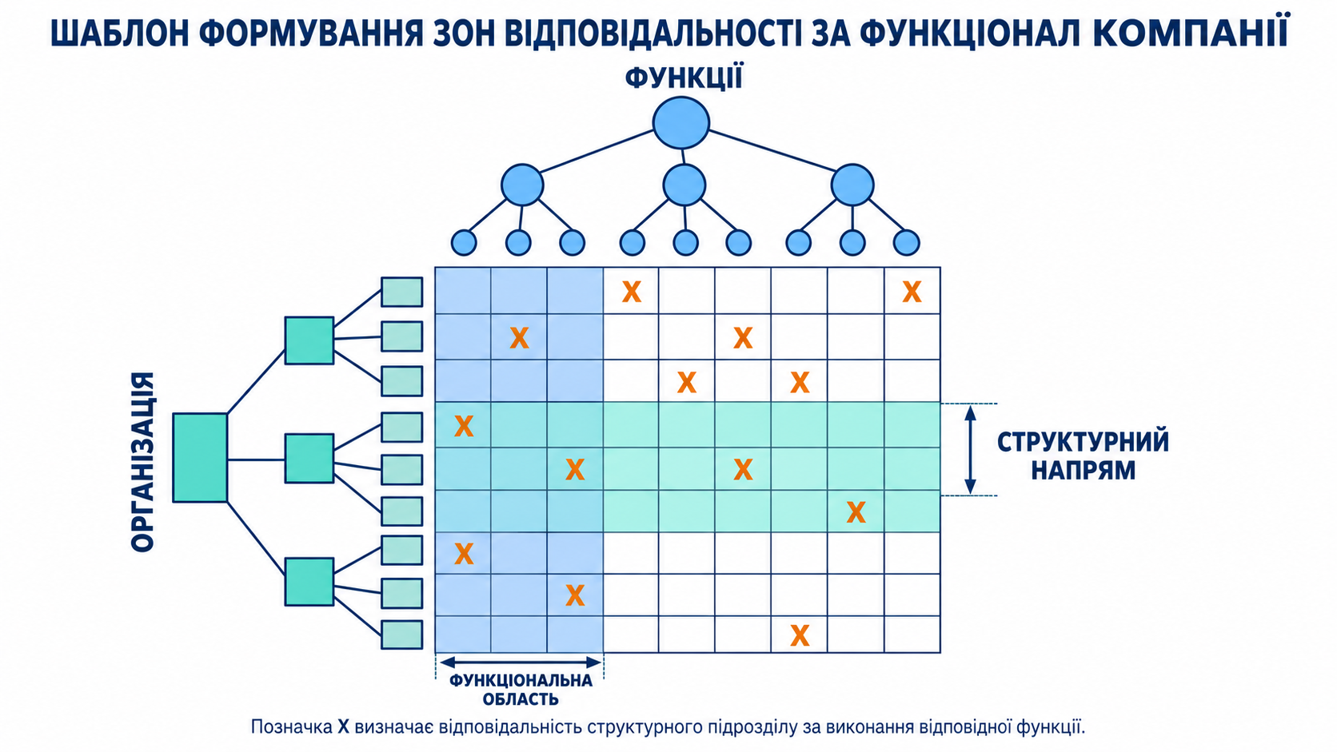
Шаблон розподілу функцій по організаційних ланках

Slide 34
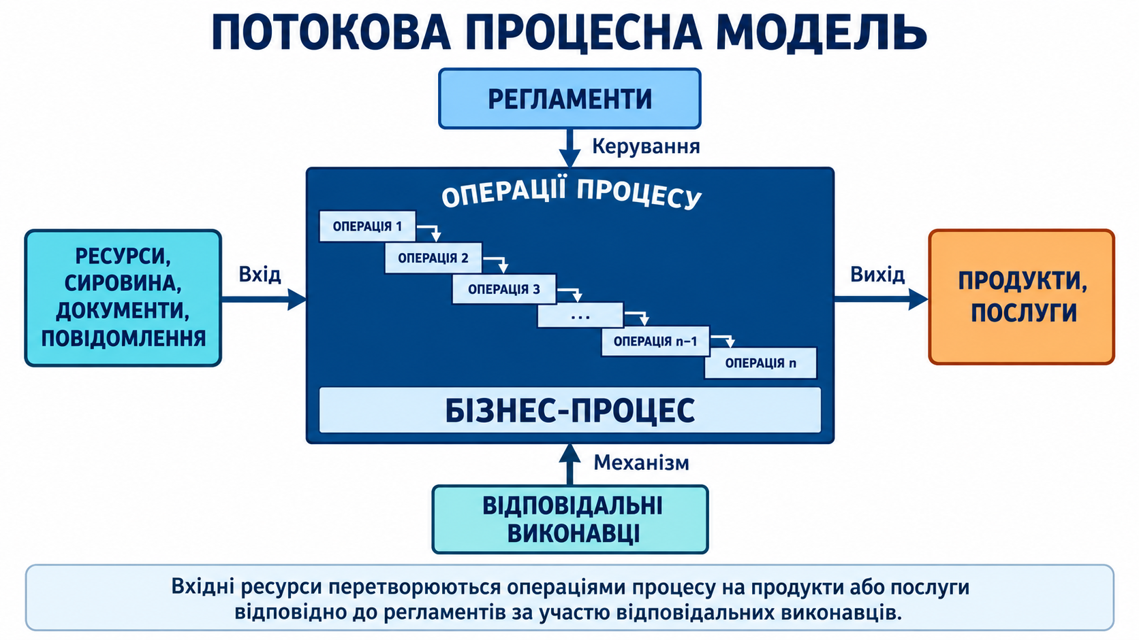
Матриця комерційної відповідальності.
Рис. 1.11. Потокова процесна модель

Slide 35
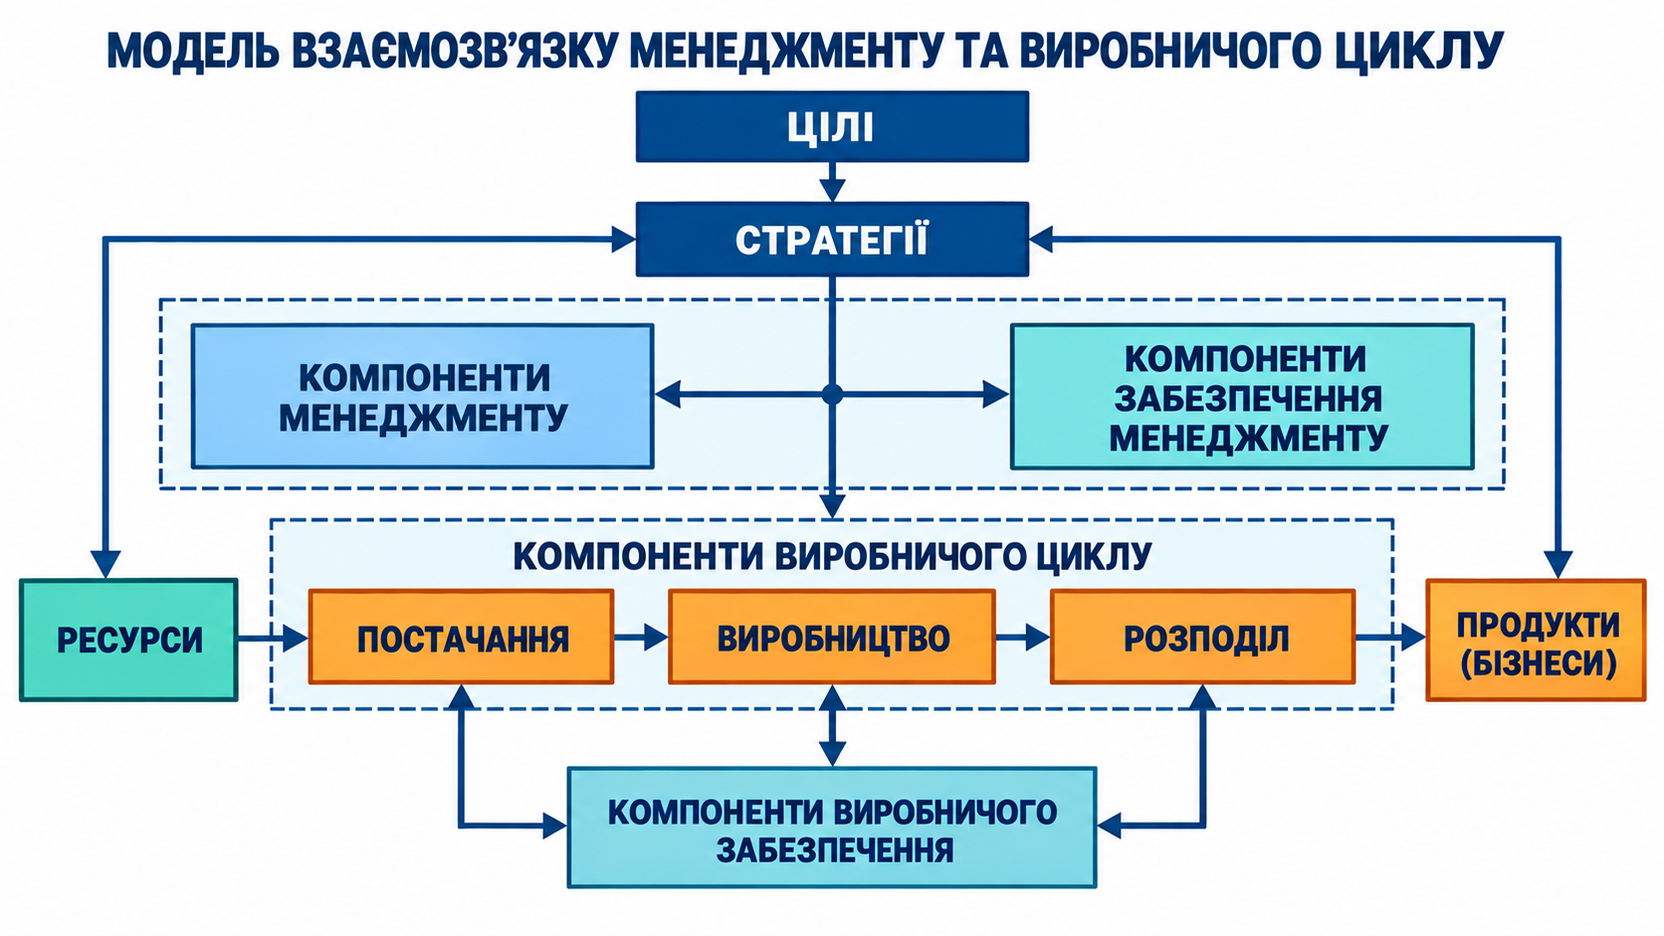
Побудова організаційно-функціональної моделі компанії
Рис. 1.12. Функціональна схема компанії

Slide 36
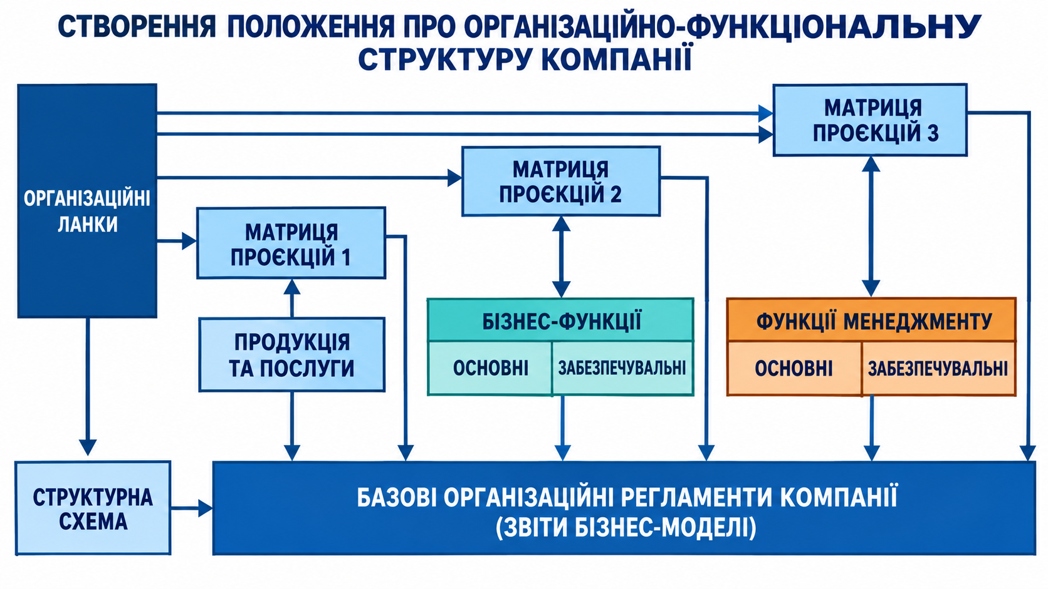
Стандартна практика побудови моделей організаційно-функціональної структури компаній підтримує два рівні деталізації: а) агреговану модель; б) деталізовану модель.
Схема створення Положення про организаційно-функціональну структуру компанії

Slide 37
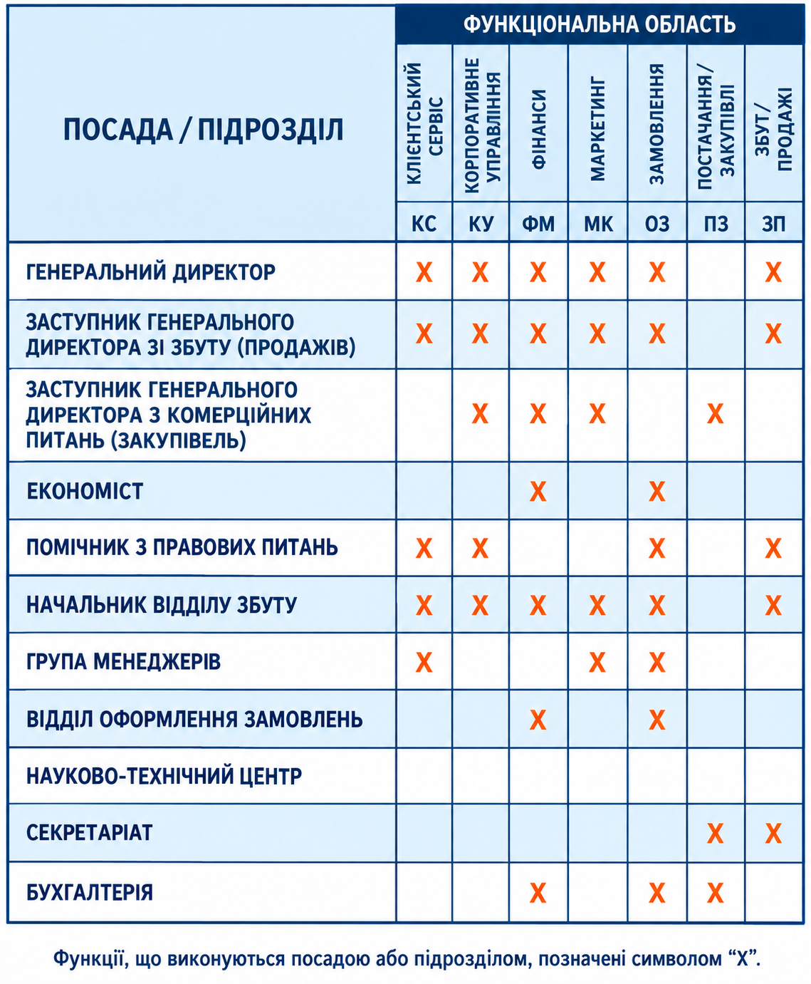
Приклад опису фрагментів організаційно-функціональної моделі торгівельного підприємства

Slide 38
Завдання до самостійної роботи
Що таке організаційне бізнес-моделювання та які його основні завдання?
Які складові необхідно враховувати під час формування місії компанії?
Як на місію компанії впливають держава, власники, менеджери, персонал, замовники, партнери, конкуренти та громадські рухи?
Що таке матриця проєкцій місії та які ключові запитання вона містить?
Як пов’язані місія, стратегічні цілі, організаційна структура та операції компанії?
Яку роль відіграють бізнес-функції та функції менеджменту в побудові повної бізнес-моделі компанії?
Як базовий продукт, базовий ринок, диференціація та сегментація впливають на формування бізнес-процесів?
У чому полягає відмінність між основними, управлінськими та забезпечувальними бізнес-функціями?
Які етапи управлінського циклу враховуються під час формування основних функцій управління?
Які компоненти менеджменту можуть бути представлені в матриці функцій управління?
Як за допомогою матриці визначають зони відповідальності структурних підрозділів за функціонал компанії?
Що позначає символ «X» у матриці розподілу функцій між посадами та підрозділами?
Які складові містить потокова процесна модель та як у ній перетворюються вхідні ресурси на продукти або послуги?
Як взаємодіють компоненти менеджменту, виробничого забезпечення та етапи виробничого циклу «Постачання — Виробництво — Розподіл»?
Які дані та моделі використовуються для створення положення про організаційно-функціональну структуру компанії?

